Slide 1
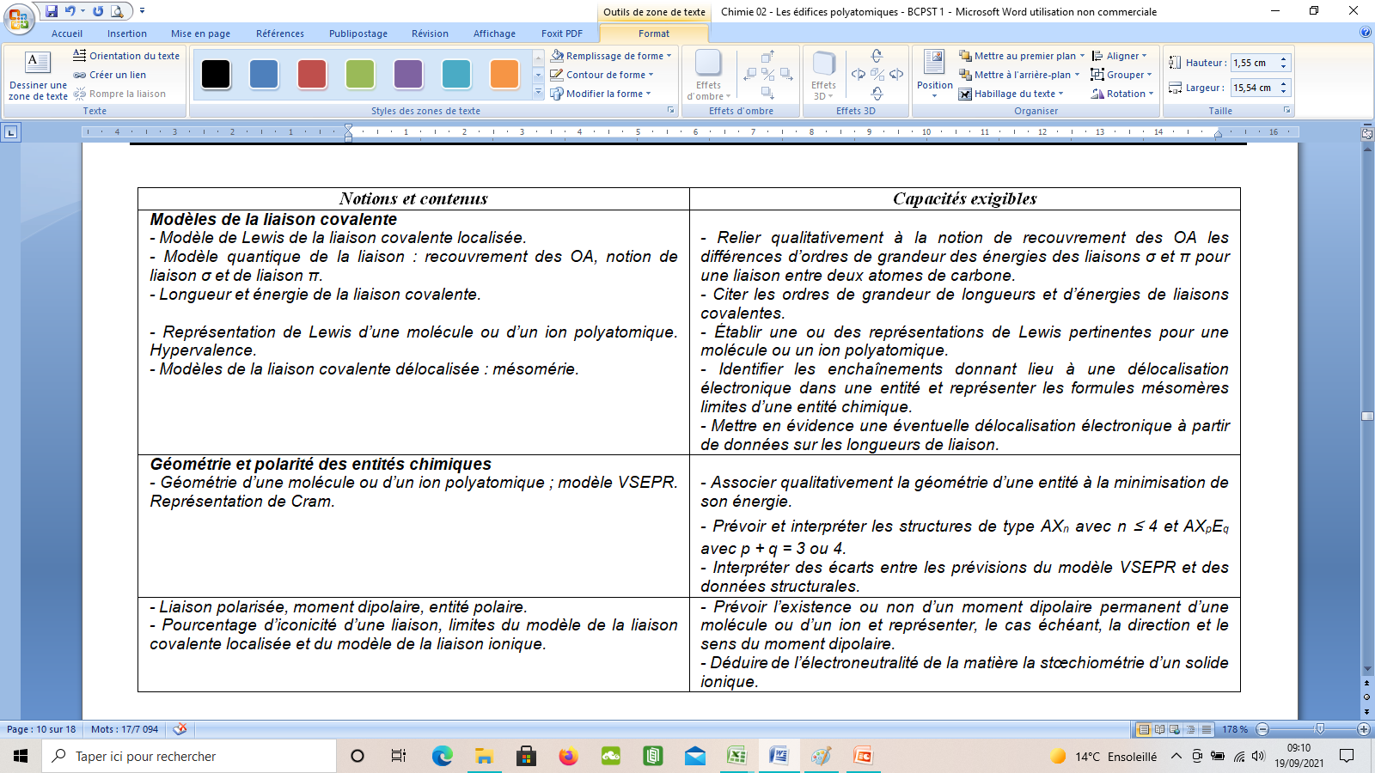

Slide 2
Gaz nobles
Réactivité chimique quasi-nulle
Cause : configurations électroniques 1s², 1s² 2s² 2p⁶, 1s² 2s² 2p⁶ 3s² 3p⁶ …
Perte ou gain d’électron(s) pour devenir isoélectronique du gaz noble le plus proche : FORMATION D’IONS MONOATOMIQUES
Autres éléments chimiques
Association avec d’autres atomes au sein de MOLECULES
ou d’IONS POLYATOMIQUES
I- Liaison covalente localisée
1) Théorie de Lewis
 La stabilité particulière des molécules et des ions polyatomiques a pour origine la formation de liaisons covalentes entre les atomes, une liaison COVALENTE correspondant à
la mise en commun de tout ou partie des électrons de valence de deux atomes (théorie de Lewis – 1916)
On rencontre 3 types de liaisons covalentes dans les édifices polyatomiques :
Nombre d’électrons de valence partagés | Type de liaison covalente | Symbolisation
2
4
6
Liaison simple 1 doublet liant (DL) A – B
Liaison double 2 doublets liants A = B
Liaison triple 3 doublets liants A = B

Slide 3
On rencontre 3 types de liaisons covalentes dans les édifices polyatomiques :
Nombre d’électrons de valence partagés | Type de liaison covalente | Symbolisation
2
4
6
Liaison simple 1 doublet liant (DL) A – B
Liaison double 2 doublets liants A = B
Liaison triple 3 doublets liants A = B
Une fois les électrons de valence mis en commun, ils appartiennent indifféremment aux deux atomes et restent localisés entre ces deux atomes, d’où le terme « liaison covalente localisée ».
Les atomes ne mettent pas forcément en commun tous leurs électrons de valence pour se lier entre eux. Les électrons de valence qui ne sont pas mis en commun se regroupent par deux (si possible) en restant autour de l’atome auquel ils appartiennent : ils forment alors des Doublets ______________________ .
Non Liants (DNL)
2) Règles de stabilité
Un atome voit :
ses propres électrons de valence
+ ceux partagés par son voisin
 Saturation de la sous-couche « 1s » ou des sous-couches « ns » et « np », comme le gaz noble qui le suit !

Slide 4
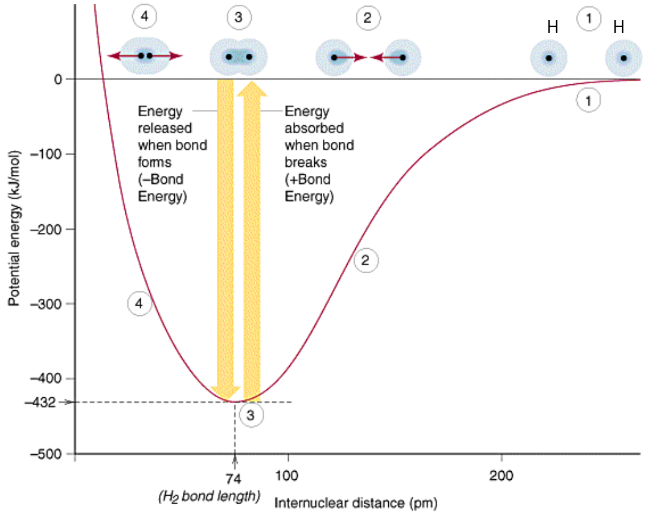
Règle du duet :
Règle de l’octet :
L’élément hydrogène s’entoure d’un doublet d’électron (DL) pour remplir totalement sa sous-couche de valence « 1s ».
Les éléments de la 2ème et de la 3ème période s’entourent de 4 doublets d’électrons (DL + DNL) pour remplir totalement leurs sous-couches de valence « ns » et « np ».
3) Grandeurs caractéristiques de la liaison

Slide 5
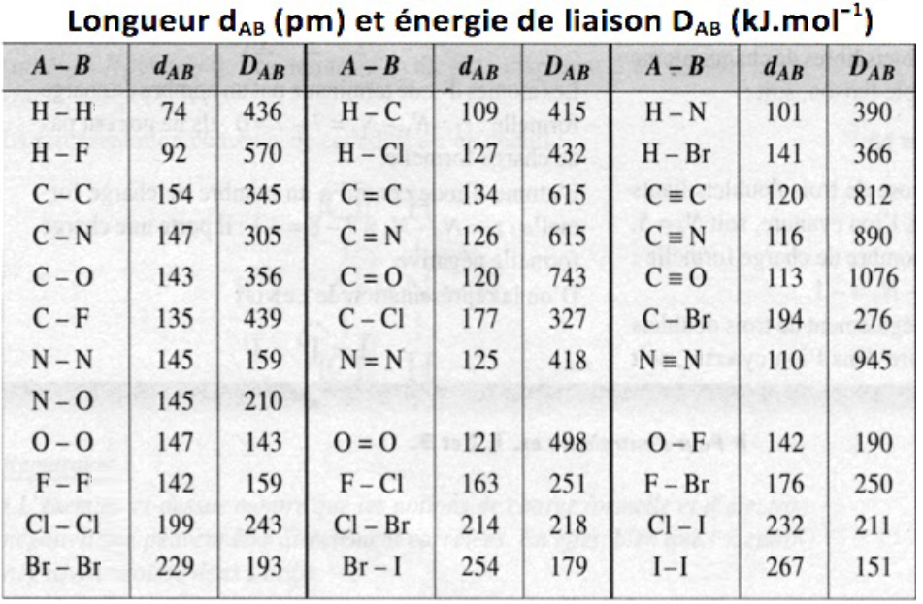
Longueur de liaison d_{AB} :
Energie de liaison D_{AB} :
Distance séparant le centre des deux noyaux A et B quand la répulsion internucléaire et l’at-traction entre les noyaux et les nuages électroniques s’équilibrent.
⬥ Ordre de grandeur :
La centaine de pm
⬥ Evolution :
dépend de la nature de A et B et de la multiplicité de la liaison :
d_{AB} diminue quand la multiplicité de la liaison augmente.
Energie à fournir pour casser homolytiquement la liaison A-B en phase gazeuse (chaque atome récupère un e –) selon :
A–B _{(g)} → A•_{(g)} + B• _{(g)}
⬥ Ordre de grandeur :
La centaine de kJ.mol ^{– 1}
⬥ Evolution :
dépend de la nature de A et B et de la multiplicité de la liaison
D_{AB} augmente quand la multiplicité de la liaison augmente (liaison + forte)

Slide 6
Energie à fournir pour casser homolytiquement la liaison A-B en phase gazeuse (chaque atome récupère un e –) selon :
A–B _{(g)} → A•_{(g)} + B• _{(g)}
Energie de liaison D_{AB} :
⬥ Ordre de grandeur : La centaine de kJ.mol ^{– 1}
⬥ Evolution : dépend de la nature de A et B et de la multiplicité de la liaison :
D_{AB} augmente quand la multiplicité de la liaison augmente (liaison + forte)
Pourquoi l’énergie d’une liaison covalente double C=C est-elle inférieure au double de l’énergie d’une liaison covalente simple C–C ?
 Modèle quantique de la liaison covalente :
Un DOUBLET LIANT
= association de 2 e – de valence
= combinaison de 2 Orbitales Atomiques
= formation d’Orbitales Moléculaires

Slide 7
 Modèle quantique de la liaison covalente :
Seules les OA de valence proches en énergie et possédant des éléments de symétrie communs peuvent interagir : on parle de RECOUVREMENT des OA.
•
•
Principe de recouvrement maximum : plus le recouvrement entre les OA de valence est important, plus la liaison est forte.
[C] = 1s² 2s² 2p²
donc 4 OA de valence pour le carbone :
l’orbitale 2s + les 3 orbitales 2p (2p_{x}, 2p_{y}, 2p_{z})
2 C qui se rencontrent = 5 combinaisons possibles entre OA de valence
2s – 2s
2s – 2p_{x}
2p_{y} – 2p_{y}
2p_{z} – 2p_{z}
2p_{x} – 2p_{x}
Recouvrements AXIAUX
Recouvrements LATERAUX

Slide 8
Seules les OA de valence proches en énergie et possédant des éléments de symétrie communs peuvent interagir : on parle de RECOUVREMENT des OA.
•
•
Principe de recouvrement maximum : plus le recouvrement entre les OA de valence est important, plus la liaison est forte.
2s – 2s
2s – 2p_{x}
2p_{y} – 2p_{y}
2p_{z} – 2p_{z}
2p_{x} – 2p_{x}
Recouvrements AXIAUX
Recouvrements LATERAUX
Liaison de type σ :
liaison obtenue par recouvrement AXIAL de 2 OA ayant le même axe de symétrie.
La probabilité de présence d’un électron est importante ENTRE les deux noyaux.

Slide 9
2s – 2s
2s – 2p_{x}
2p_{y} – 2p_{y}
2p_{z} – 2p_{z}
2p_{x} – 2p_{x}
Recouvrements AXIAUX
Recouvrements LATERAUX
Liaison de type σ :
liaison obtenue par recouvrement AXIAL de 2 OA ayant le même axe de symétrie.
La probabilité de présence des électrons est importante ENTRE les deux noyaux.
• Liaison de type π :
liaison obtenue par recouvrement LATERAL de 2 OA ayant un axe de symétrie parallèle (mais pas confondu).
La probabilité de présence des électrons est faible ENTRE les deux noyaux mais importante DE PART ET D’AUTRE de l’axe internucléaire.

Slide 10
Liaison de type σ :
liaison obtenue par recouvrement AXIAL de 2 OA ayant le même axe de symétrie.
• Liaison de type π :
liaison obtenue par recouvrement LATERAL de 2 OA ayant un axe de symétrie parallèle (mais pas confondu) ;
Liaison covalente SIMPLE = liaison σ
Liaison covalente DOUBLE = liaison σ + liaison π
- L’énergie des liaisons C–C et C=C valent respectivement D(C–C) = 345 kJ.mol ^{– 1} et D(C=C) = 615 kJ.mol ^{– 1}. En déduire l’énergie de la liaison π présente dans la liaison covalente double C=C. Conclure.
D(C–C) = D(σ)
et D(C=C) = D(σ) + D(π)
donc : D(π) = D(C=C) – D(σ)
AN → D(π) = 615 – 345
soit D(π) = 270 kJ.mol ^{– 1} < D(σ)
• Comparaison de l’énergie de la liaison σ et de la liaison π :
Une liaison π est plus faible qu’une liaison σ car il y a moins de re-couvrement entre les OA.

Slide 11
2s – 2s
2s – 2p_{x}
2p_{y} – 2p_{y}
2p_{z} – 2p_{z}
2p_{x} – 2p_{x}
Recouvrements AXIAUX
Recouvrements LATERAUX
- L’énergie des liaisons C–C et C=C valent respectivement D(C–C) = 345 kJ.mol ^{– 1} et D(C=C) = 615 kJ.mol ^{– 1}. En déduire l’énergie de la liaison π présente dans la liaison covalente double C=C. Conclure.
D(C–C) = D(σ)
et D(C=C) = D(σ) + D(π)
donc : D(π) = D(C=C) – D(σ)
AN → D(π) = 615 – 345
soit D(π) = 270 kJ.mol ^{– 1} < D(σ)
• Comparaison de l’énergie de la liaison σ et de la liaison π :
Une liaison π est plus faible qu’une liaison σ car il y a moins de re-couvrement entre les OA.

Slide 12
- L’énergie des liaisons C–C et C=C valent respectivement D(C–C) = 345 kJ.mol ^{– 1} et D(C=C) = 615 kJ.mol ^{– 1}. En déduire l’énergie de la liaison π présente dans la liaison covalente double C=C. Conclure.
D(C–C) = D(σ)
et D(C=C) = D(σ) + D(π)
donc : D(π) = D(C=C) – D(σ)
AN → D(π) = 615 – 345
soit D(π) = 270 kJ.mol ^{– 1} < D(σ)
• Comparaison de l’énergie de la liaison σ et de la liaison π :
Une liaison π est plus faible qu’une liaison σ car il y a moins de re-couvrement entre les OA.
L’impossibilité de rotation autour de l’axe Carbone-Carbone pour les alcènes se justifie par la présence d’une liaison π …
4) Représentation de Lewis
Elle permet de visualiser la répartition des éléments chimiques et de leurs électrons de valence dans un édifice polyatomique.

Slide 13
4) Représentation de Lewis
Elle permet de visualiser la répartition des éléments chimiques et de leurs électrons de valence dans un édifice polyatomique.

Slide 14
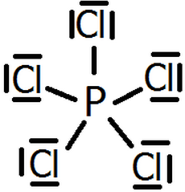
5) Limites de la règle de l’octet
La règle de l’octet ne s’applique qu’aux éléments de la 2ème et de la 3ème période de la classification périodique. En réalité, elle s’applique très souvent aux éléments C, N, O et F mais elle est moins systématique pour les autres éléments …
a) Composés déficients en électrons :
⇨ Exemple : l’hydrure de béryllium BeH₂ :
 Conclusion :
d = (2 + 2 × 1) / 2
= 2 doublets
H – Be – H
⬥ Il manque 2 doublets d’électrons à Be pour qu’il vérifie la règle de l’octet.
⬥ Ce manque est représenté par deux lacunes électroniques ( ) qui symbolisent chacune 1 doublet manquant pour respecter l’octet.
Les éléments des trois premières colonnes (1-2-13) peuvent s’entourer de moins de 4 doublets d’électrons.
b) Composés hypervalents :
⇨ Exemple : le pentachlorure de phosphore PCl₅ :
 Conclusion :
d = (5 + 5 × 7) / 2 = 20 doublets
L’élément phosphore s’entoure de 5 doublets !
A partir de la 3ème période , certains éléments peuvent s’entourer de plus de 4 doublets d’électrons : on dit qu’ils sont hypervalents.

Slide 15
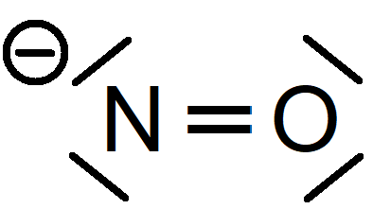
b) Composés hypervalents :
⇨ Exemple : le pentachlorure de phosphore PCl₅ :
 Conclusion :
d = (5 + 5 × 7) / 2 = 20 doublets
L’élément phosphore s’entoure de 5 doublets !
A partir de la 3ème période , certains éléments peuvent s’entourer de plus de 4 doublets d’électrons : on dit qu’ils sont hypervalents.
c) Les radicaux :
⇨ Exemple : le monoxyde d’azote NO :
 Conclusion :
d = (5 + 6) / 2 = 5,5 doublets
Soit d = 5 doublets + 1 e – célibataire.
METHODE : arrondir au nombre de doublets supérieur puis retirer un e – d’un des DNL
retirer un e – d’un des DNL
ou
Structure de NO – avec 6 doublets
Quand le nombre d’électrons de valence n’est pas pair, la re-présentation de Lewis fait apparaître un e – célibataire.

Slide 16
c) Les radicaux :
⇨ Exemple : le monoxyde d’azote NO :
 Conclusion :
d = (5 + 6) / 2 = 5,5 doublets
Soit d = 5 doublets + 1 e – célibataire.
retirer un e – d’un des DNL
ou
Structure de NO – avec 6 doublets
Quand le nombre d’électrons de valence n’est pas pair, la représentation de Lewis fait apparaître un e – célibataire.
II- Liaison covalente délocalisée
1) Formes mésomères et théorie de la mésomérie
Représentations de Lewis de l’ion carbonate établies au I-4) :
Données stéréochimiques expérimentales concernant l’ion carbonate :
Toutes les liaisons carbone-oxygène mesurent 129 pm
- Prises INDIVIDUELLEMENT, ces représentations de Lewis sont en désaccord avec les données stéréochimiques : pourquoi ?
car une des liaisons CO est dou-ble, donc devrait être plus courte que les deux autres qui sont simples.

Slide 17
II- Liaison covalente délocalisée
1) Formes mésomères et théorie de la mésomérie
Représentations de Lewis de l’ion carbonate établies au I-4) :
Données stéréochimiques expérimentales concernant l’ion carbonate :
Toutes les liaisons carbone-oxygène mesurent 129 pm
- Prises INDIVIDUELLEMENT, ces représentations de Lewis sont en désaccord avec les données stéréochimiques : pourquoi ?
car une des liaisons CO est dou-ble, donc devrait être plus courte que les deux autres qui sont simples.
- d(C=O) = 120 pm ; d(C–O) = 143 pm. Comment interpréter la longueur de la liaison carbone/oxygène dans l’ion carbonate ?
elle est intermédiaire entre une liaison simple CO et une liaison double CO, comme si on faisait une moyenne des trois représentations de Lewis.
 Définition :
On appelle FORMES MESOMERES d’une molécule des re-présentations de Lewis ayant le même enchaînement des atomes, mais différant par la répartition des liaisons multiples, des doublets non liants et des électrons célibataires.
Meilleure description de l’édifice obtenue en faisant une MOYENNE des formes mésomères

Slide 18
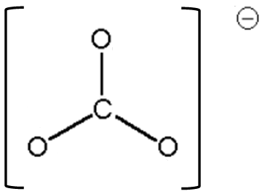
 Définition :
On appelle FORMES MESOMERES d’une molécule des re-présentations de Lewis ayant le même enchaînement des atomes, mais différant par la répartition des liaisons multiples, des doublets non liants et des électrons célibataires.
Meilleure description de l’édifice obtenue en faisant une MOYENNE des formes mésomères
DOUBLE FLECHE entre les formes mésomères
Déplacement de doublets d’une forme à l’autre
Ensemble des formes entre CROCHETS
2
ou
Hybride de résonance
 Les trois liaisons C/O ont la même longueur, intermédiaire entre simple et double (SIMPLE les deux-tiers du temps et DOUBLE le tiers du temps restant).

Slide 19
2
ou
Hybride de résonance
 Les trois liaisons C/O ont la même longueur, intermédiaire entre simple et double (SIMPLE les deux-tiers du temps et DOUBLE le tiers du temps restant).
⬥ L’existence de formes mésomères traduit l’aptitude des électrons à pouvoir se délocaliser d’un endroit à un autre de l’édifice polyatomique : c’est pourquoi on parle de « liaisons covalentes délocalisées ».
⬥ Plus un édifice présente de formes mésomères et plus il est stable …
Quels sont les enchaînements qui peuvent donner lieu à une délocalisation électronique ?
❶ Liaison multiple (π) – Liaison simple (σ) – Liaison multiple (π)

Slide 20
❶ Liaison multiple (π) – Liaison simple (σ) – Liaison multiple (π)
❷ Liaison multiple (π) – Liaison simple (σ) – Lacune (v)
❸ Doublet non liant (n) – Liaison simple (σ) – Liaison multiple (π)
❹ Doublet non liant (n) – Liaison simple (σ) – Lacune (v)

Slide 21
❸ Doublet non liant (n) – Liaison simple (σ) – Liaison multiple (π)
❹ Doublet non liant (n) – Liaison simple (σ) – Lacune (v)
2) Représentativité d’une forme mésomère
 Certaines formes mésomères sont plus proches de la réalité que d’autres. Ce sont celles qui :
⬥
⬥
⬥
font respecter la règle de l’octet à un maximum d’atomes ;
font apparaître le moins de charges formelles : l’hypervalence peut parfois y contribuer pour les éléments de la troisième période ;
attribuent les charges formelles négatives aux atomes les plus électronéga-tifs et les charges formelles positives aux atomes les moins électronégatifs.

Slide 22
2) Représentativité d’une forme mésomère
 Certaines formes mésomères sont plus proches de la réalité que d’autres. Ce sont celles qui :
⬥
⬥
⬥
font respecter la règle de l’octet à un maximum d’atomes ;
font apparaître le moins de charges formelles : l’hypervalence peut parfois y contribuer pour les éléments de la troisième période ;
attribuent les charges formelles négatives aux atomes les plus électronéga-tifs et les charges formelles positives aux atomes les moins électronégatifs.
⇨ Exemple 1 : le méthanal
Seule la 2ème forme respecte la règle de l’octet pour C et O : il s’agit de la forme mésomère la plus représentative du méthanal.
⇨ Exemple 2 : l’ion sulfate

Slide 23
A
B
C
D
E
⬥ A : 6 charges formelles ; B : 4 charges formelles
C – D – E : 2 charges formelles → C, D et E ont plus de poids que A et B ;
L’oxygène est plus électronégatif que le soufre : s’il y a des charges, c’est l’oxygène qui doit porter une charge négative et le soufre une charge positive.
→ les formes les plus représentatives sont donc les formes C.
⬥ Les 4 liaisons S/O ont la même longueur, intermédiaire entre simple et double (moitié du temps double et moitié du temps simple).

Slide 24
⬥ A : 6 charges formelles ; B : 4 charges formelles
C – D – E : 2 charges formelles → C, D et E ont plus de poids que A et B ;
L’oxygène est plus électronégatif que le soufre : s’il y a des charges, c’est l’oxygène qui doit porter une charge négative et le soufre une charge positive.
→ les formes les plus représentatives sont donc les formes C.
⬥ Les 4 liaisons S/O ont la même longueur, intermédiaire entre simple et double (moitié du temps double et moitié du temps simple).
III- Géométrie des édifices polyatomiques et conséquences
1) Méthode VSEPR ou théorie de Gillespie
a) Principe
Le canadien Gillespie propose en 1957 la méthode VSEPR pour introduire une notion spatiale aux représentations de Lewis.
 VSEPR = Valence Shell Electron of Pair Repulsion
(en français : Répulsion des Paires Electroniques de la Couche de Valence )
⇨ La géométrie des édifices tend à minimiser les répulsions électriques entre doublets, ces derniers se positionnant le plus loin possible les uns des autres dans l’espace.

Slide 25
III- Géométrie des édifices polyatomiques et conséquences
1) Méthode VSEPR ou théorie de Gillespie
a) Principe
Le canadien Gillespie propose en 1957 la méthode VSEPR pour introduire une notion spatiale aux représentations de Lewis.
 VSEPR = Valence Shell Electron of Pair Repulsion
(en français : Répulsion des Paires Electroniques de la Couche de Valence )
⇨ La géométrie des édifices tend à minimiser les répulsions électriques entre doublets, ces derniers se positionnant le plus loin possible les uns des autres dans l’espace.
b) Géométries courantes
La molécule ou l’ion polyatomique est dit de type AX_{p}E_{q} avec :
- A l’atome central autour duquel on souhaite déterminer la géométrie :
- X les atomes et/ou groupes d’atomes directement liés à A :
p le nombre d’atomes et/ou groupes d’atomes X ;
- E les doublets non liants et/ou d’électrons célibataires portés par l’atome A :
- q le nombre de doublets non liants et/ou d’électrons célibataires portés par l’atome A.

Slide 26
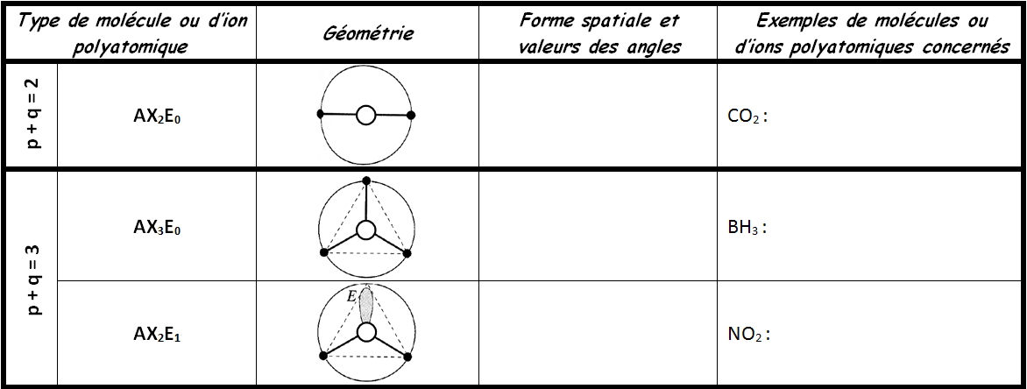
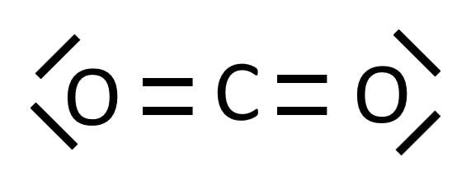
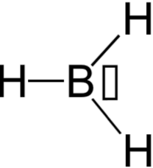
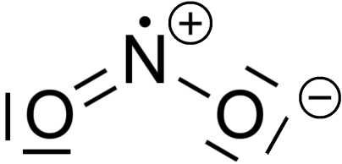
III- Géométrie des édifices polyatomiques et conséquences
1) Méthode VSEPR ou théorie de Gillespie
b) Géométries courantes
La molécule ou l’ion polyatomique est dit de type AX_{p}E_{q} avec :
- A l’atome central autour duquel on souhaite déterminer la géométrie :
- X les atomes et/ou groupes d’atomes directement liés à A :
p le nombre d’atomes et/ou groupes d’atomes X ;
- E les doublets non liants et/ou d’électrons célibataires portés par l’atome A :
- q le nombre de doublets non liants et/ou d’électrons célibataires portés par l’atome A.
Linéaire
XAX = 180 °
Triangulaire
XAX = 120 °
Coudée
XAX < 120 °

Slide 27
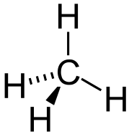
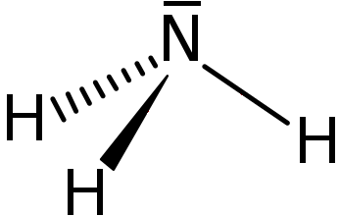
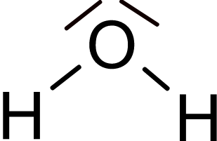
Linéaire
XAX = 180 °
Triangulaire
XAX = 120 °
Coudée
XAX < 120 °
Tétraédrique
XAX = 109,5 °
Pyramidale à base triangulaire
XAX < 109,5 °
Coudée
XAX < 109,5 °

Slide 28
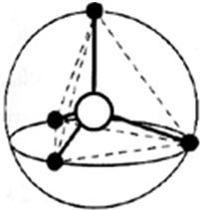
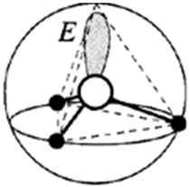
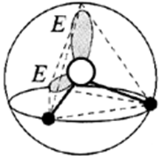
Linéaire
XAX = 180 °
Triangulaire
XAX = 120 °
Coudée
XAX < 120 °
Tétraédrique
XAX = 109,5 °
Pyramidale à base triangulaire
XAX < 109,5 °
Coudée
XAX < 109,5 °
2) Déformations angulaires
a) Influence des doublets non liants E :
Composé | CH₄ (0 doublet non liant) | NH₃ (1 doublet non liant) | H₂O (2 doublets non liants)
Angle XAX | 109,5 ° | 107,3 ° | 104,5 °

Slide 29
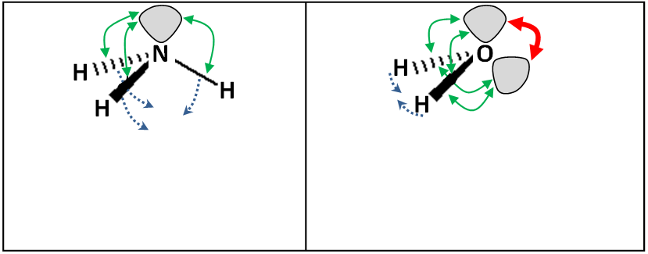
Composé | CH₄ (0 doublet non liant) | NH₃ (1 doublet non liant) | H₂O (2 doublets non liants)
Angle XAX | 109,5 ° | 107,3 ° | 104,5 °
Conséquence : la densité électronique d’un DNL est plus forte que celle d’un DL donc la répulsion DNL / DNL > répulsion DNL / DL > répulsion DL / DL.
Les répulsions DNL / DL provoquent un rapprochement des DL dont la répulsion est plus faible ; d’où une diminution de l’angle HNH.
L’effet est augmenté quand il y a plusieurs DNL car ces derniers se repoussent encore plus fortement, obligeant les DL à se rapprocher davantage.

Slide 30
Conséquence : la densité électronique d’un DNL est plus forte que celle d’un DL donc la répulsion DNL / DNL > répulsion DNL / DL > répulsion DL / DL.
Les répulsions DNL / DL provoquent un rapprochement des DL dont la répulsion est plus faible ; d’où une diminution de l’angle HNH.
L’effet est augmenté quand il y a plusieurs DNL car ces derniers se repoussent encore plus fortement, obligeant les DL à se rapprocher davantage.
b) Influence de la différence d’électronégativité entre A et X :
Composé | NH₃ (χ_{N} = 3,04 ; χ_{H} = 2,20) | NF₃ (χ_{N} = 3,04 ; χ_{F} = 3,98)
Angle | 107,3 ° | 102,1 °
Rappel : La différence d’électronégativité entre A et X influe sur la forme du doublet liant, c’est à dire sur la répartition des électrons dans le doublet liant :

Slide 31
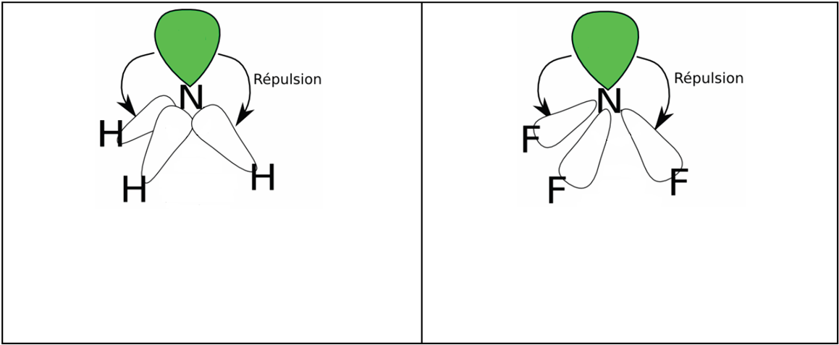
b) Influence de la différence d’électronégativité entre A et X :
Composé | NH₃ (χ_{N} = 3,04 ; χ_{H} = 2,20) | NF₃ (χ_{N} = 3,04 ; χ_{F} = 3,98)
Angle | 107,3 ° | 102,1 °
Rappel : La différence d’électronégativité entre A et X influe sur la forme du doublet liant, c’est à dire sur la répartition des électrons dans le doublet liant :
La forte densité électronique au voisinage de N empêche un fort rapprochement des DL.
La faible densité électronique au voisinage de N permet un fort rapprochement des DL.

Slide 32
La forte densité électronique au voisinage de N empêche un fort rapprochement des DL.
La faible densité électronique au voisinage de N permet un fort rapprochement des DL.
IV – Répartition des électrons d’une liaison
1) De la liaison COVALENTE à la liaison IONIQUE
 Lorsqu’une liaison covalente s’établit entre deux atomes, il apparaît sur l’atome le plus électronégatif une charge partielle négative – q et sur l’atome le moins électronégatif une charge partielle positive + q telles que :
q = δ × e
avec : δ le pourcentage d’ionicité (compris entre 0 et 1)
C
e la charge élémentaire (1,6.10 ^{– 19} C)

Slide 33
IV – Répartition des électrons d’une liaison
1) De la liaison COVALENTE à la liaison IONIQUE
 Lorsqu’une liaison covalente s’établit entre deux atomes, il apparaît sur l’atome le plus électronégatif une charge partielle négative – q et sur l’atome le moins électronégatif une charge partielle positive + q telles que :
q = δ × e
avec : δ le pourcentage d’ionicité (compris entre 0 et 1)
C
e la charge élémentaire (1,6.10 ^{– 19} C)
 Zone où évoluent les électrons mis en commun lors de la création d’une liaison :
• Si les 2 atomes ont la MÊME électronégativité :
δ = 0 et q = 0
Les électrons de la liaison se répartissent de manière symétrique
 Liaison purement COVALENTE.
• Si les 2 atomes ont la une FAIBLE ≠ d’électronégativité :
0 < δ < 1 et 0 < q < e
Les électrons de la liaison se répartis-
sent de manière dissymétrique.
 Liaison COVALENTE à caractère IONIQUE.

Slide 34
 Zone où évoluent les électrons mis en commun lors de la création d’une liaison covalente :
• Si les 2 atomes ont la MÊME électronégativité :
δ = 0 et q = 0
Les électrons de la liaison se répartissent de manière symétrique
 Liaison purement COVALENTE.
• Si les 2 atomes ont la une FAIBLE ≠ d’électronégativité :
0 < δ < 1 et 0 < q < e
Les électrons de la liaison se répartis-
sent de manière dissymétrique.
 Liaison COVALENTE à caractère IONIQUE.
• Si les 2 atomes ont la une GRANDE ≠ d’électronégativité :
e –
L’atome le ………….. électronégatif cède complètement un ou plusieurs électron(s) à l’atome le …….. électronégatif. Chacun devient un ion (ici, …….. et ……..).
δ = 1 et q = e
MOINS
+
–
PLUS
Na ⁺
Cl –
 Liaison purement IONIQUE

Slide 35
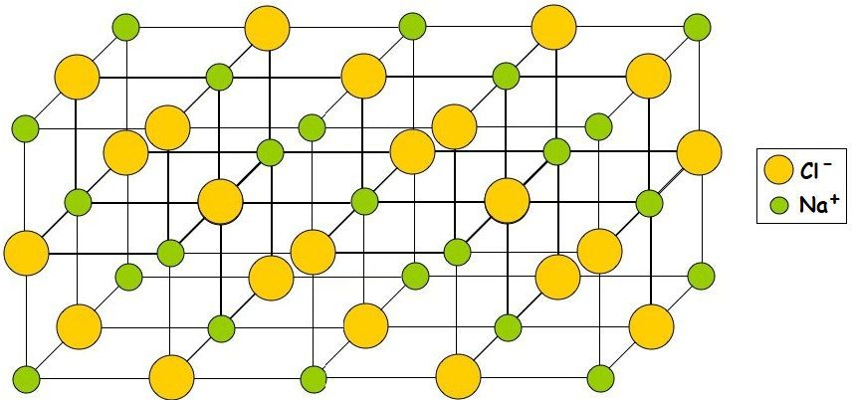
• Si les 2 atomes ont la une GRANDE ≠ d’électronégativité :
e –
L’atome le ………….. électronégatif cède complètement un ou plusieurs électron(s) à l’atome le …….. électronégatif. Chacun devient un ion (ici, …….. et ……..).
+
–
δ = 1 et q = e
MOINS
PLUS
Na ⁺
Cl –
 Liaison purement IONIQUE
La liaison ionique ne se rencontre qu’à l’état solide. La stabilité de ces édifices se justifie par des interactions électrostatiques (force de Coulomb) attractives entre voisins. En effet, les plus proches voisins sont toujours des ions dont le signe de la charge est opposée.
Le chlorure de sodium solide →

Slide 36
Les solides ioniques sont électriquement neutres ; leur formule (dite formule « statistique ») ne fait donc pas apparaître de charges, elle comporte le nombre minimal de cations et d’anions permettant la neutralité électrique et commence toujours par la formule du cation. En revanche, le nom du solide ionique commence par celui de l’anion, suivi de celui du cation, le déterminant « de » s’intercalant entre le nom des deux ions.
- Exemple : Donner les noms et la formule statistique des solides ioniques constitués des ions suivants :
# Ca²⁺ et F – :
# Al³⁺ et SO₄ ^{2 –} :
Fluorure de calcium : CaF₂
Sulfate d’aluminium : (Al)₂(SO₄)₃
3) Polarité des molécules
a) Moment dipolaire d’une liaison:
 On associe à ce dipôle électrique une grandeur
Vectorielle appelée « moment dipolaire », noté ;
− δ.e
+ δ.e
A – B
Ce vecteur est orienté de la charge négative vers
la charge positive et sa norme vaut :
p = q × d_{AB}

Slide 37
a) Moment dipolaire d’une liaison:
 On associe à ce dipôle électrique une grandeur vectorielle
appelée « moment dipolaire », noté ;
− δ.e
+ δ.e
Ce vecteur est orienté de la charge négative vers la charge positive et sa norme vaut :
p = q × d_{AB}
A – B
ω q = charge partielle de l’atome le moins électronégatif (en Coulomb, C) ;
ω d_{AB} = longueur de la liaison AB (en mètre, m) ;
ω p = moment dipolaire (en Coulomb mètre, C.m ou en Debye, D) ;
Conversion : 1 D = 3,3.10 ^{– 30} C.m
b) Moment dipolaire d’une molécule :
 Le moment dipolaire d’une molécule est égal à la SOMME des mo-ments dipolaires de chacune des liaisons de l’édifice :
⬥ Une molécule présentant un moment dipolaire nul est …………………
⬥ Une molécule présentant un moment dipolaire non nul est ……………….
APOLAIRE
POLAIRE
Connaître la géométrie d’une molécule est primordial pour déterminer le caractère polaire ou apolaire d’une molécule.

Slide 38
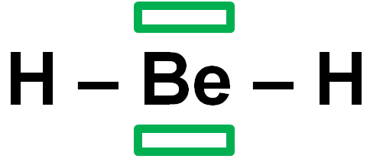
b) Moment dipolaire d’une molécule :
 Le moment dipolaire d’une molécule est égal à la SOMME des mo-ments dipolaires de chacune des liaisons de l’édifice :
⬥ Une molécule présentant un moment dipolaire nul est …………………
⬥ Une molécule présentant un moment dipolaire non nul est ……………….
APOLAIRE
POLAIRE
Connaître la géométrie d’une molécule est primordial pour déterminer le caractère polaire ou apolaire d’une molécule.
⇨ Exemple : l’hydrure de béryllium BeH₂ et l’eau OH₂ sont deux molécules constituées de 2 atomes d’hydrogène rattachés à un atome central (le béryllium ou l’oxygène). Pour autant, l’une de ces molécules est polaire, l’autre apolaire. Justifier.
Données :
- moment dipolaire de la liaison Be-H dans l’hydrure de béryllium : p_{Be-H} = 0,65 D ;
- moment dipolaire de la liaison O-H dans l’eau : p_{O-H} = 1,51 D ;
Dans BeH₂, le béryllium a un environnement de type AX₂, l’angle H-Be-H valant 180°.
− δ.e
+ δ.e
+ δ.e
− δ.e
On a donc :
L’hydrure de béryllium est APOLAIRE

Slide 39
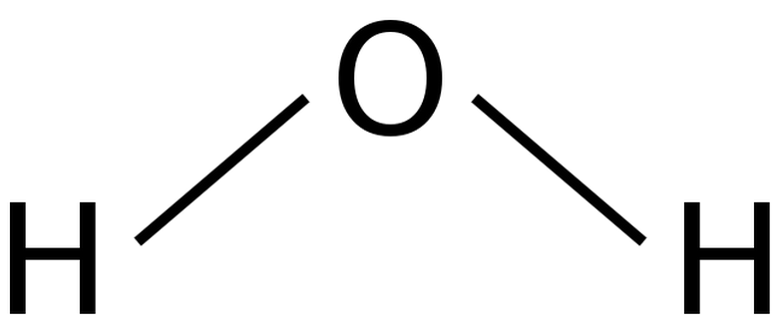
⇨ Exemple : l’hydrure de béryllium BeH₂ et l’eau OH₂ sont deux molécules constituées de 2 atomes d’hydrogène rattachés à un atome central (le béryllium ou l’oxygène). Pour autant, l’une de ces molécules est polaire, l’autre apolaire. Justifier.
Données :
- moment dipolaire de la liaison Be-H dans l’hydrure de béryllium : p_{Be-H} = 0,65 D ;
- moment dipolaire de la liaison O-H dans l’eau : p_{O-H} = 1,51 D ;
Dans BeH₂, le béryllium a un environnement de type AX₂, l’angle H-Be-H valant 180°.
− δ.e
+ δ.e
+ δ.e
− δ.e
On a donc :
L’hydrure de béryllium est APOLAIRE
− δ.e
− δ.e
Dans OH₂, l’oxygène a un environnement de type AX₂E₂, l’angle H-O-H valant 104,5°.
+ δ.e
+ δ.e
On a donc :
L’eau est POLAIRE
Par construction, p(H₂O) = 2 × p₁ × cos(HOH / 2) = 1,85 D

